Slide 1
Лабораторная работа №11 Управление загрузкой системы
Ко Антон Геннадьевич
1132221551
НПИбд-02-23

Slide 2
Цель работы:
Целью данной работы является получение навыков работы с загрузчиком системы GRUB2.

Slide 3
Модификация параметров GRUB2

Slide 4

Открытие файла grub
Рис. 1.1. Запуск терминала и получение полномочий администратора, открытие файла в текстовом редакторе vim.

Slide 5
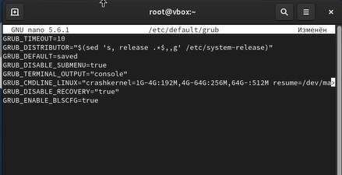
Редактирование файла grub
Рис. 1.2. Удаление в файле параметров rhgb и quiet из строки указания параметров запуска ядра системы, установка параметра отображения меню загрузки в течение 10 секунд, сохранение и закрытие файла.

Slide 6
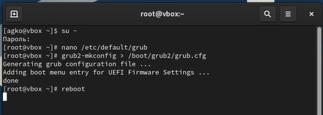
Запись изменений
Рис. 1.3. Запись изменений в GRUB2, перезагрузка системы.

Slide 7
Устранение неполадок

Slide 8

Перезагрузка системы
Рис. 2.1. Запуск перезагрузки системы.

Slide 9
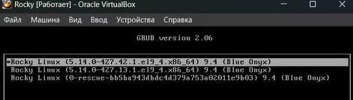
Выбор строки
Рис. 2.2. Выбор строки в меню GRUB с текущей версией ядра, редактирование.

Slide 10
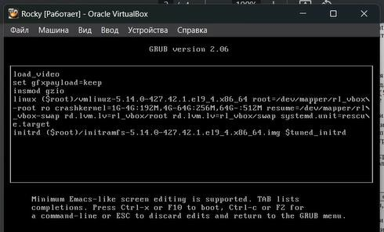
Ввод в конце строки
Рис. 2.3. Ввод в конце строки linux ($root)/vmlinuz- systemd.unit=rescue.target, продолжение процесса загрузки.

Slide 11
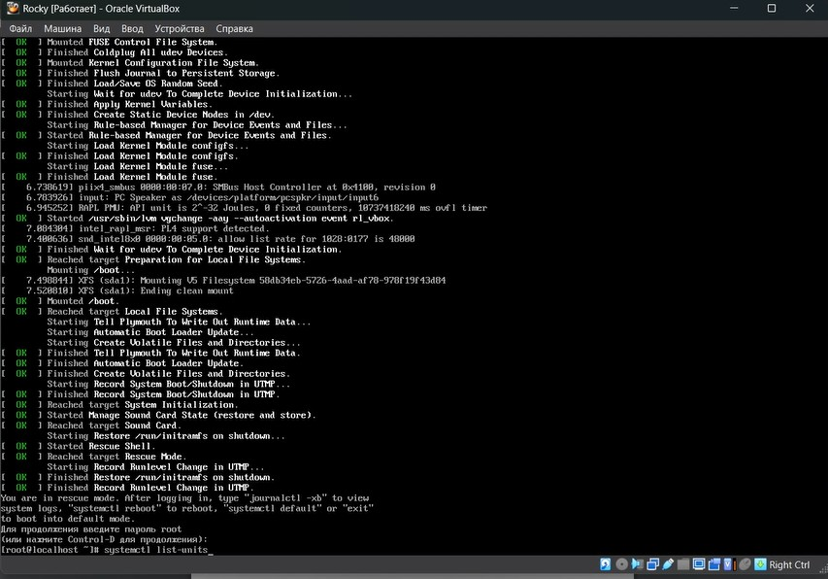
Список всех файлов модулей
Рис. 2.4. Ввод пароль пользователя root. Просмотр списка всех файлов модулей, загруженных в настоящее время.

Slide 12
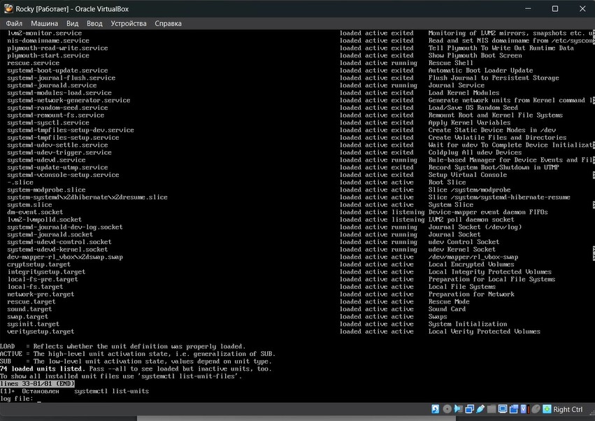
Переменные среды оболочки
Рис. 2.5. Просмотр списка всех файлов модулей, загруженных в настоящее время. Просмотр задействованных переменных сред оболочки, перезагрузка системы.

Slide 13
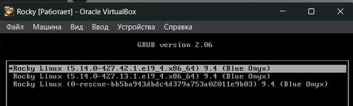
Повторный выбор строки
Рис. 2.6. Повторный выбор строки в меню GRUB с текущей версией ядра, редактирование.

Slide 14
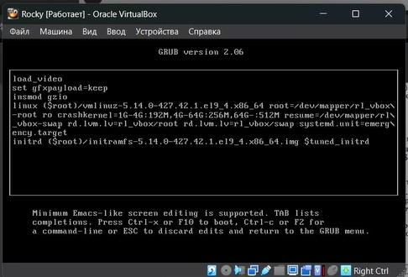
Ввод в конце строки
Рис. 2.7. Ввод в конце строки, загружающей ядро, systemd.unit=emergency.target и продолжение процесса загрузки.

Slide 15
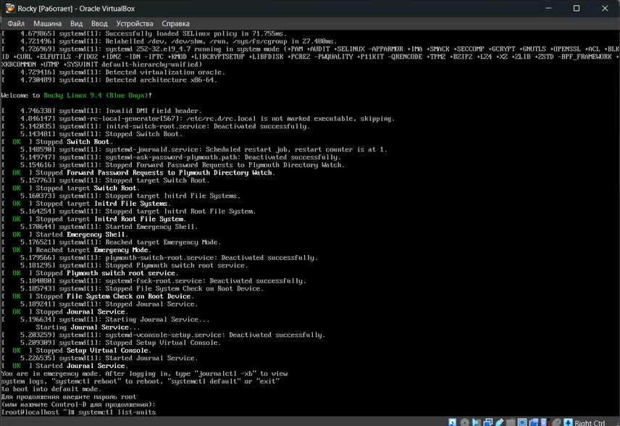
Список загруженных файлов модулей
Рис. 2.8. Ввод пароля пользователя root и просмотр списка всех загруженных файлов модулей.

Slide 16
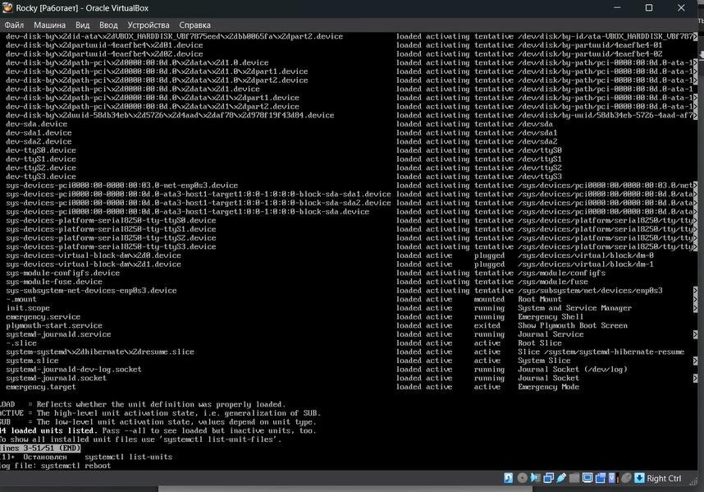
Уменьшение кол-ва загружаемых файлов модулей
Рис. 2.9. Уменьшение до минимума количества загружаемых файлов модулей. Перегрузка системы.

Slide 17
Сброс пароля root

Slide 18

Перезагрузка системы
Рис. 3.1. Запуск перезагрузки системы.

Slide 19
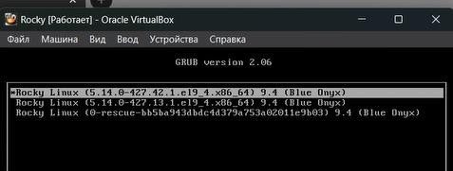
Повторный выбор строки
Рис. 3.2. Повторный выбор строки в меню GRUB с текущей версией ядра, редактирование.

Slide 20
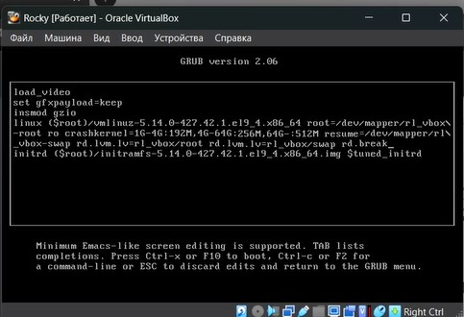
Ввод в конце строки
Рис. 3.3. Ввод в конце строки, загружающей ядро, rd.break, продолжение процесса загрузки..

Slide 21
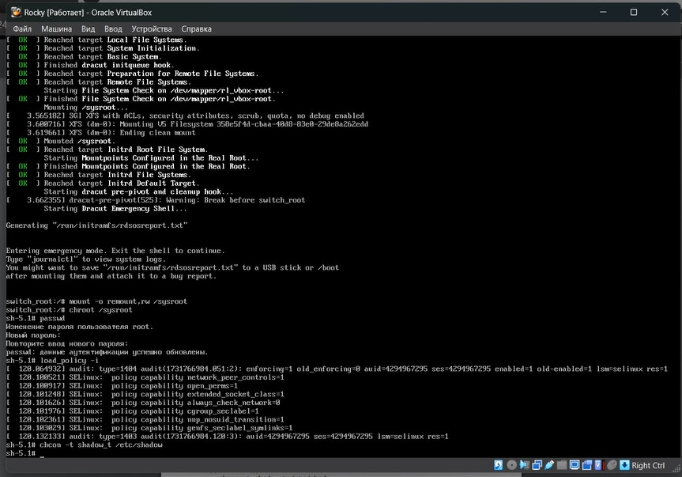
Установка нового пароля для пользователя root
Рис. 3.4. Получение доступа к системному образу для чтения и записи, делание содержимого каталога новым корневым каталогом, ввод команды задания пароля и установка нового пароля для пользователя root, загрузка политики SELinux, ручная установка правильного типа контекста.

Slide 22
Перезагрузка системы
Рис. 3.5. Перезагрузка системы.

Slide 23
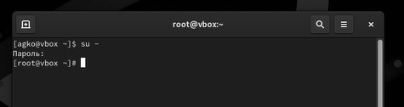
Вход в систему
Рис. 3.6. Вход в систему с изменённым паролем для пользователя root.

Slide 24
Вывод
В ходе выполнения лабораторной работы были получены навыки работы с загрузчиком системы GRUB2.

Slide 25
Спасибо за внимание!

